Slide 1
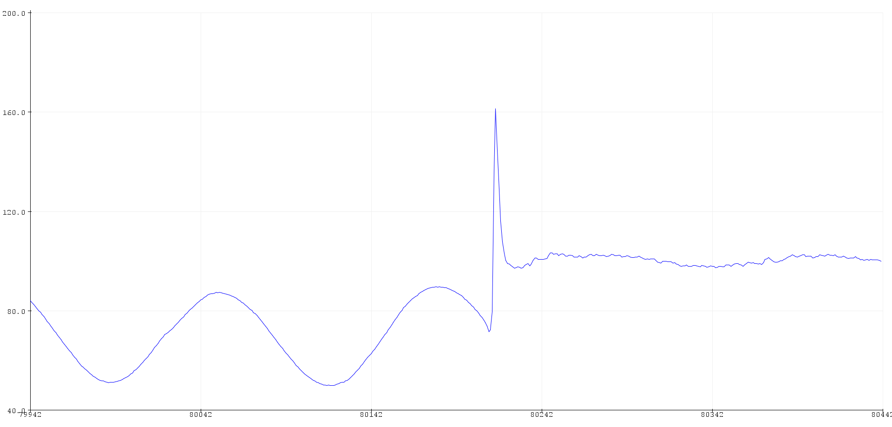
Intensidad lumínica [u.a.]
Tiempo [u.a.]

Slide 2
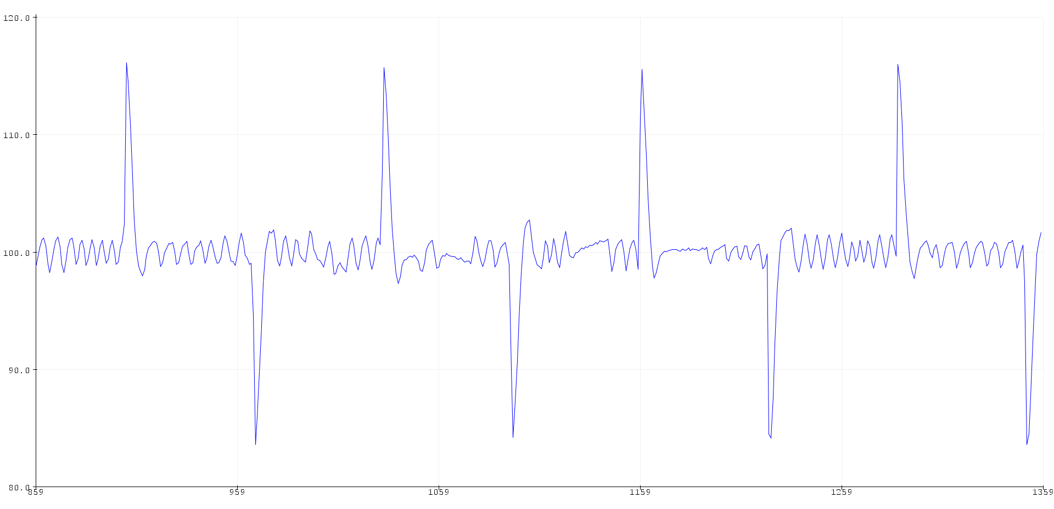
Intensidad lumínica [u.a.]
Tiempo [u.a.]

Slide 3
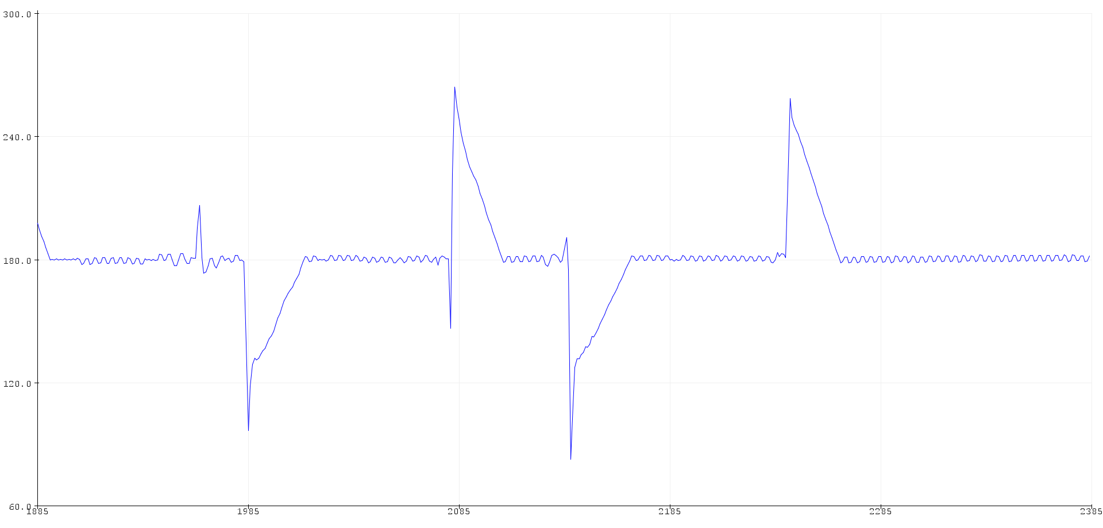
Intensidad lumínica [u.a.]
Tiempo [u.a.]

